Slide 1
Валер’ян Підмогильний.
Цікаві факти з життя.

Slide 2
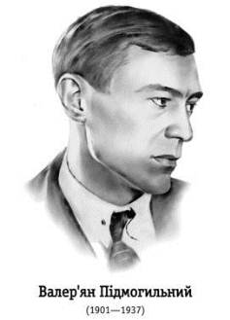
У Дніпропетровську зняли фільм про В.Підмогильного.
Фільм про Валер’яна Підмогильного розпочинається даними його біографії: «Валер’ян Петрович Підмогильний народився 2 лютого 1901 року у селі Чаплі на Катеринославщині. Батько – Петро Підмогильний – був родом із села Писарівка, землі своєї не мав, був конторником»…

Slide 3
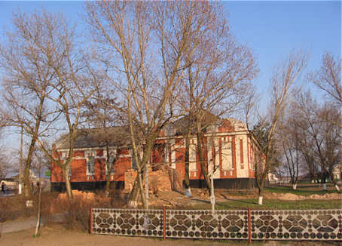
Серед цікавих фактів те, що звичайна селянська сім’я Підмогильних прагнула дати своїм дітям гідну освіту і навіть наймала для цього вчителів. Крім того, ентузіасти відшукали будівлю школи, де він сам вчителював 1920-му році. Зараз – це приміщення літературного музею.

Slide 4
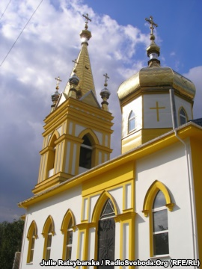
Про нього нічого не знали до початку 90-их.
Що ж до вцілілої церкви у Чаплях, саме там хрестили Валер’яна і саме там вінчалися його батьки. А взагалі найбільша «біла пляма» – це те, що про цю людину нічого не знали до початку 90-их років, розпаду Радянського Союзу.

Slide 5
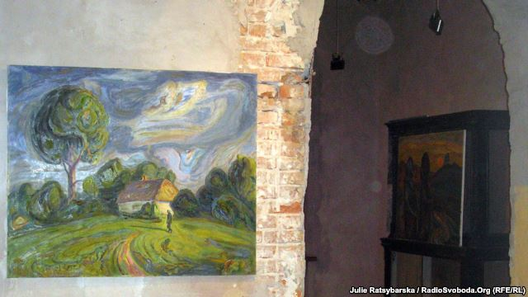
Вплив психоаналізу і французької класики.
На стіні у Валер’яна Підмогильного довгий час висів портрет Зіґмунда Фройда, вплив психоаналізу і навіть термінологія Фройда відчутні у творах українського письменника. Другим джерелом натхнення Підмогильного, стала класика французької літератури.
Не дарма Підмогильний був упорядником 12-томного видання перекладів творів Анатоля Франса.

Slide 6
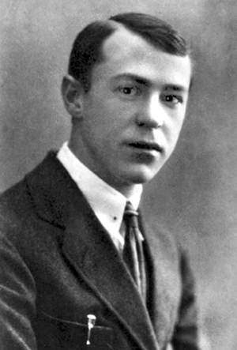
Загибель В.Підмогильного
3 листопада 1937 року до двадцятилітнього ювілею Жовтневої революції особлива трійка УНКВС винесла новий вирок: «Розстріляти», щоб звільнити місце для нових мучеників режиму. Разом із Валер'яном Підмогильним в урочищі Сандармох у Карелії було розстріляно більше 1000 в'язнів,

Slide 7
Трагічна доля його дружини та сина.
Дружина Катерина після розстрілу Підмогильного поневірялась по чужих квартирах і намагалася перевидати його твори, проте безуспішно. Її не стало у 60-ті. Син Роман, якого у таборових листах Підмогильний ніжно називає «Ромасиком», помер молодим через серцеву хворобу.

Slide 8
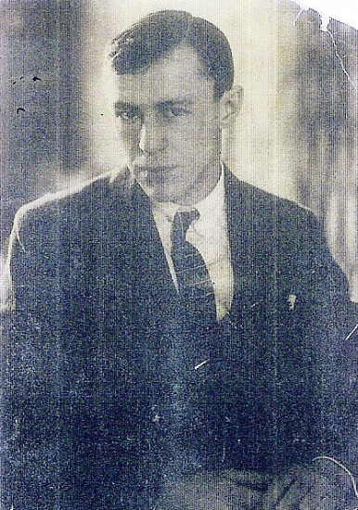

Slide 9
Дякую за УВАГУ !

